Slide 1
Финансовая грамотность в начальной школе
МОУ ИРМО «Быковская НОШ»
Учитель начальных классов
Бекетова Олеся Сергеевна
2023г

Slide 2
Современная начальная школа обучает детей всему: читать, писать, считать, но не готовит к реальной жизни, к трудностям на пути взросления и становления личности во всех сферах жизни, в особенности в вопросах финансового образования

Slide 3
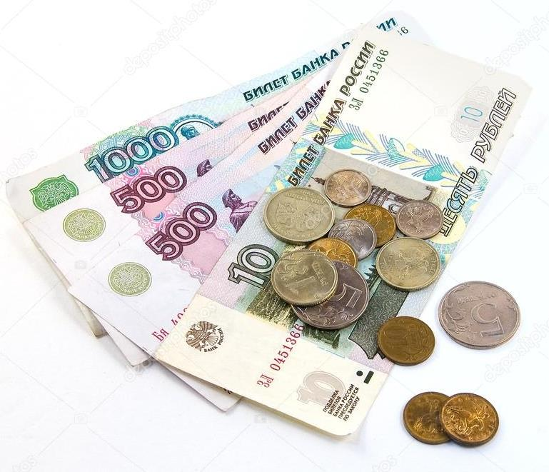
Нельзя представить себе мир сегодня без денег.
Деньги окружают человека с самого рождения и становятся одним из главных условий жизни. Поэтому уроки финансовой грамотности сегодня просто необходимы

Slide 4
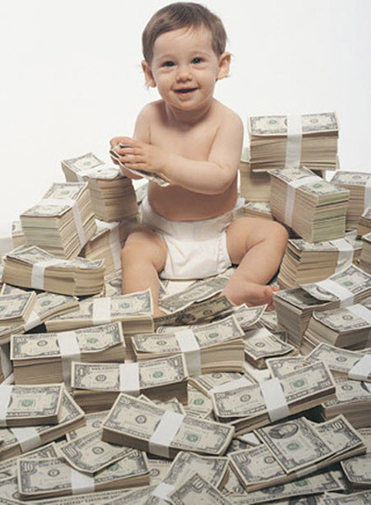
Необходимость внедрения уроков финансовой грамотности в школах обусловлена еще и тем, что современные дети достаточно активно самостоятельно покупают товары, пользуются пластиковыми картами и мобильными приложениями. То есть, они с раннего возраста оперируют денежными знаками и являются активными участниками торгово-финансовых взаимоотношений, что требует от них определенного уровня финансовой грамотности

Slide 9
https://fmc.hse.ru

Slide 11
Книга рассчитана на детей от 5 лет. Это сказка, которая понятно и ненавязчиво рассказывает ребенку об основах финансовой грамотности

Slide 12
https://vk.com/lesnayabirzha

Slide 14
Когда проводить занятия по финансовой грамотности?
За счет часов ВР и вариативного плана ВД:
- классные часы,
- кружки,
- внеурочные занятия,
- мероприятия…

Slide 15
Список литературы:
Бокарев А. Повышение уровня финансовой грамотности населения в Российской Федерации // Финансы. 2010. № 9. С. 3-6.
Кузина О., Ибрагимова Д. Проблемы измерения и пути повышения финансовой грамотности населения России.
Повышение уровня финансовой грамотности - накопление в обществе человеческого потенциала // Экономика мегаполисов и регионов. 2010. № 3. С. 12-21.
Интернет-ресурсы: https://4brain.ru/finance/, http://homeclass.ru
Интернет-ресурсы: https://vk.com/lesnayabirzha
Интернет-ресурсы: https://fmc.hse.ru

